Slide 1
柴油发电机维护流程培训
培训讲师：
培训日期：

Slide 2
01
培训目标及培训要求
02
日用油箱系统
03
供、回油阀门系统检查
04
围绕机组检查
05
三滤检查
06
电加热配电箱检查

Slide 3
培训目标及培训要求
培训目的:
本课程针对润泽科技数据中心运维团队配电系统运维全职人员进行，旨在使相关人员掌握CAT柴油发机组 日常油位系统、围绕机组检查、三滤、电加热等操作流程以及安全注意事项等内容，以进一步提高润泽科技数据中心运维人员操作水平。
培训要求:
该课程考核合格分数线为90分， 参训人员需要掌握CAT柴油发电机相关维护等内容，确保操作人员熟知熟会。

Slide 4
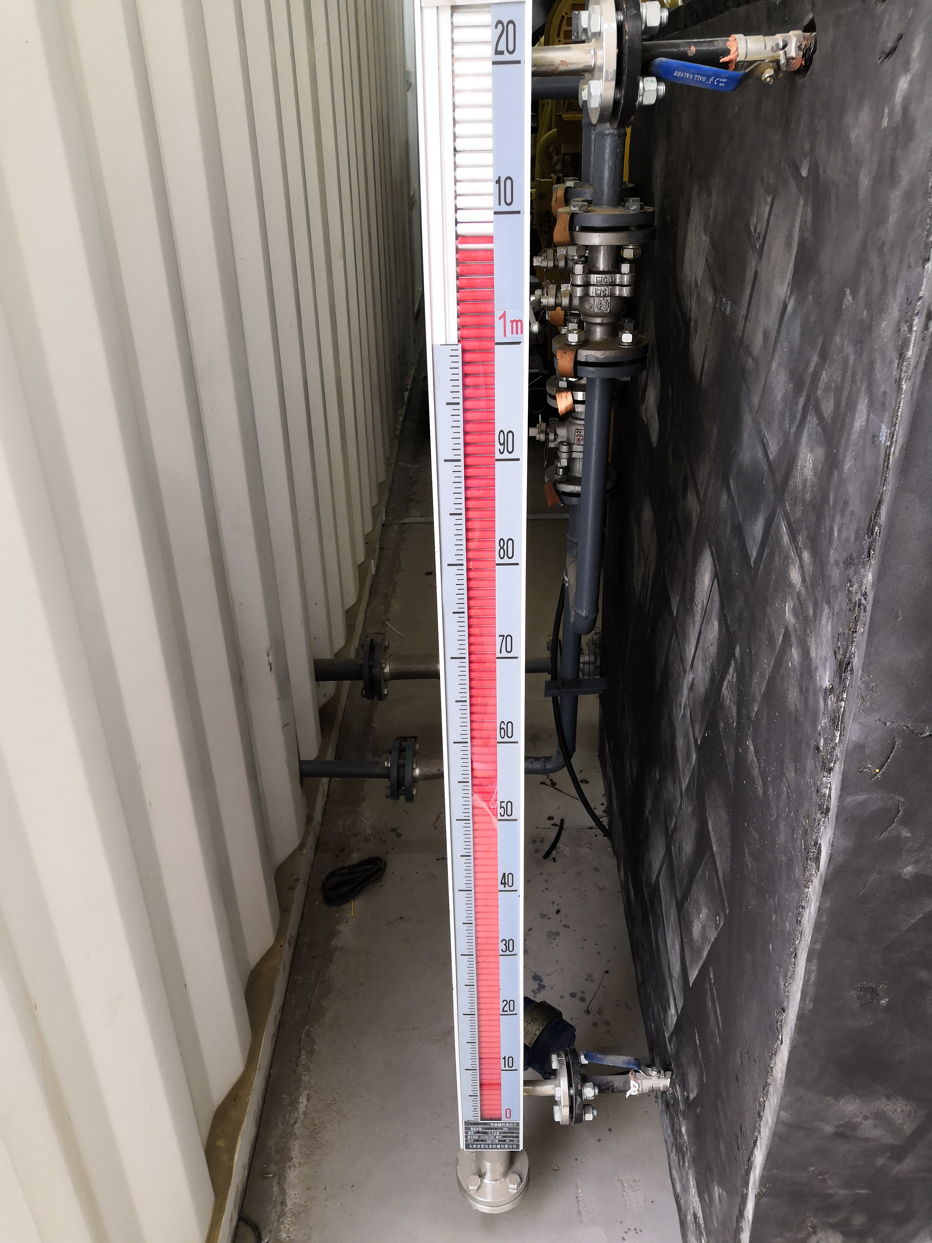
日用油箱系统
检查柴油日用柴油油箱位，柴油储备应满足场地要求

Slide 5

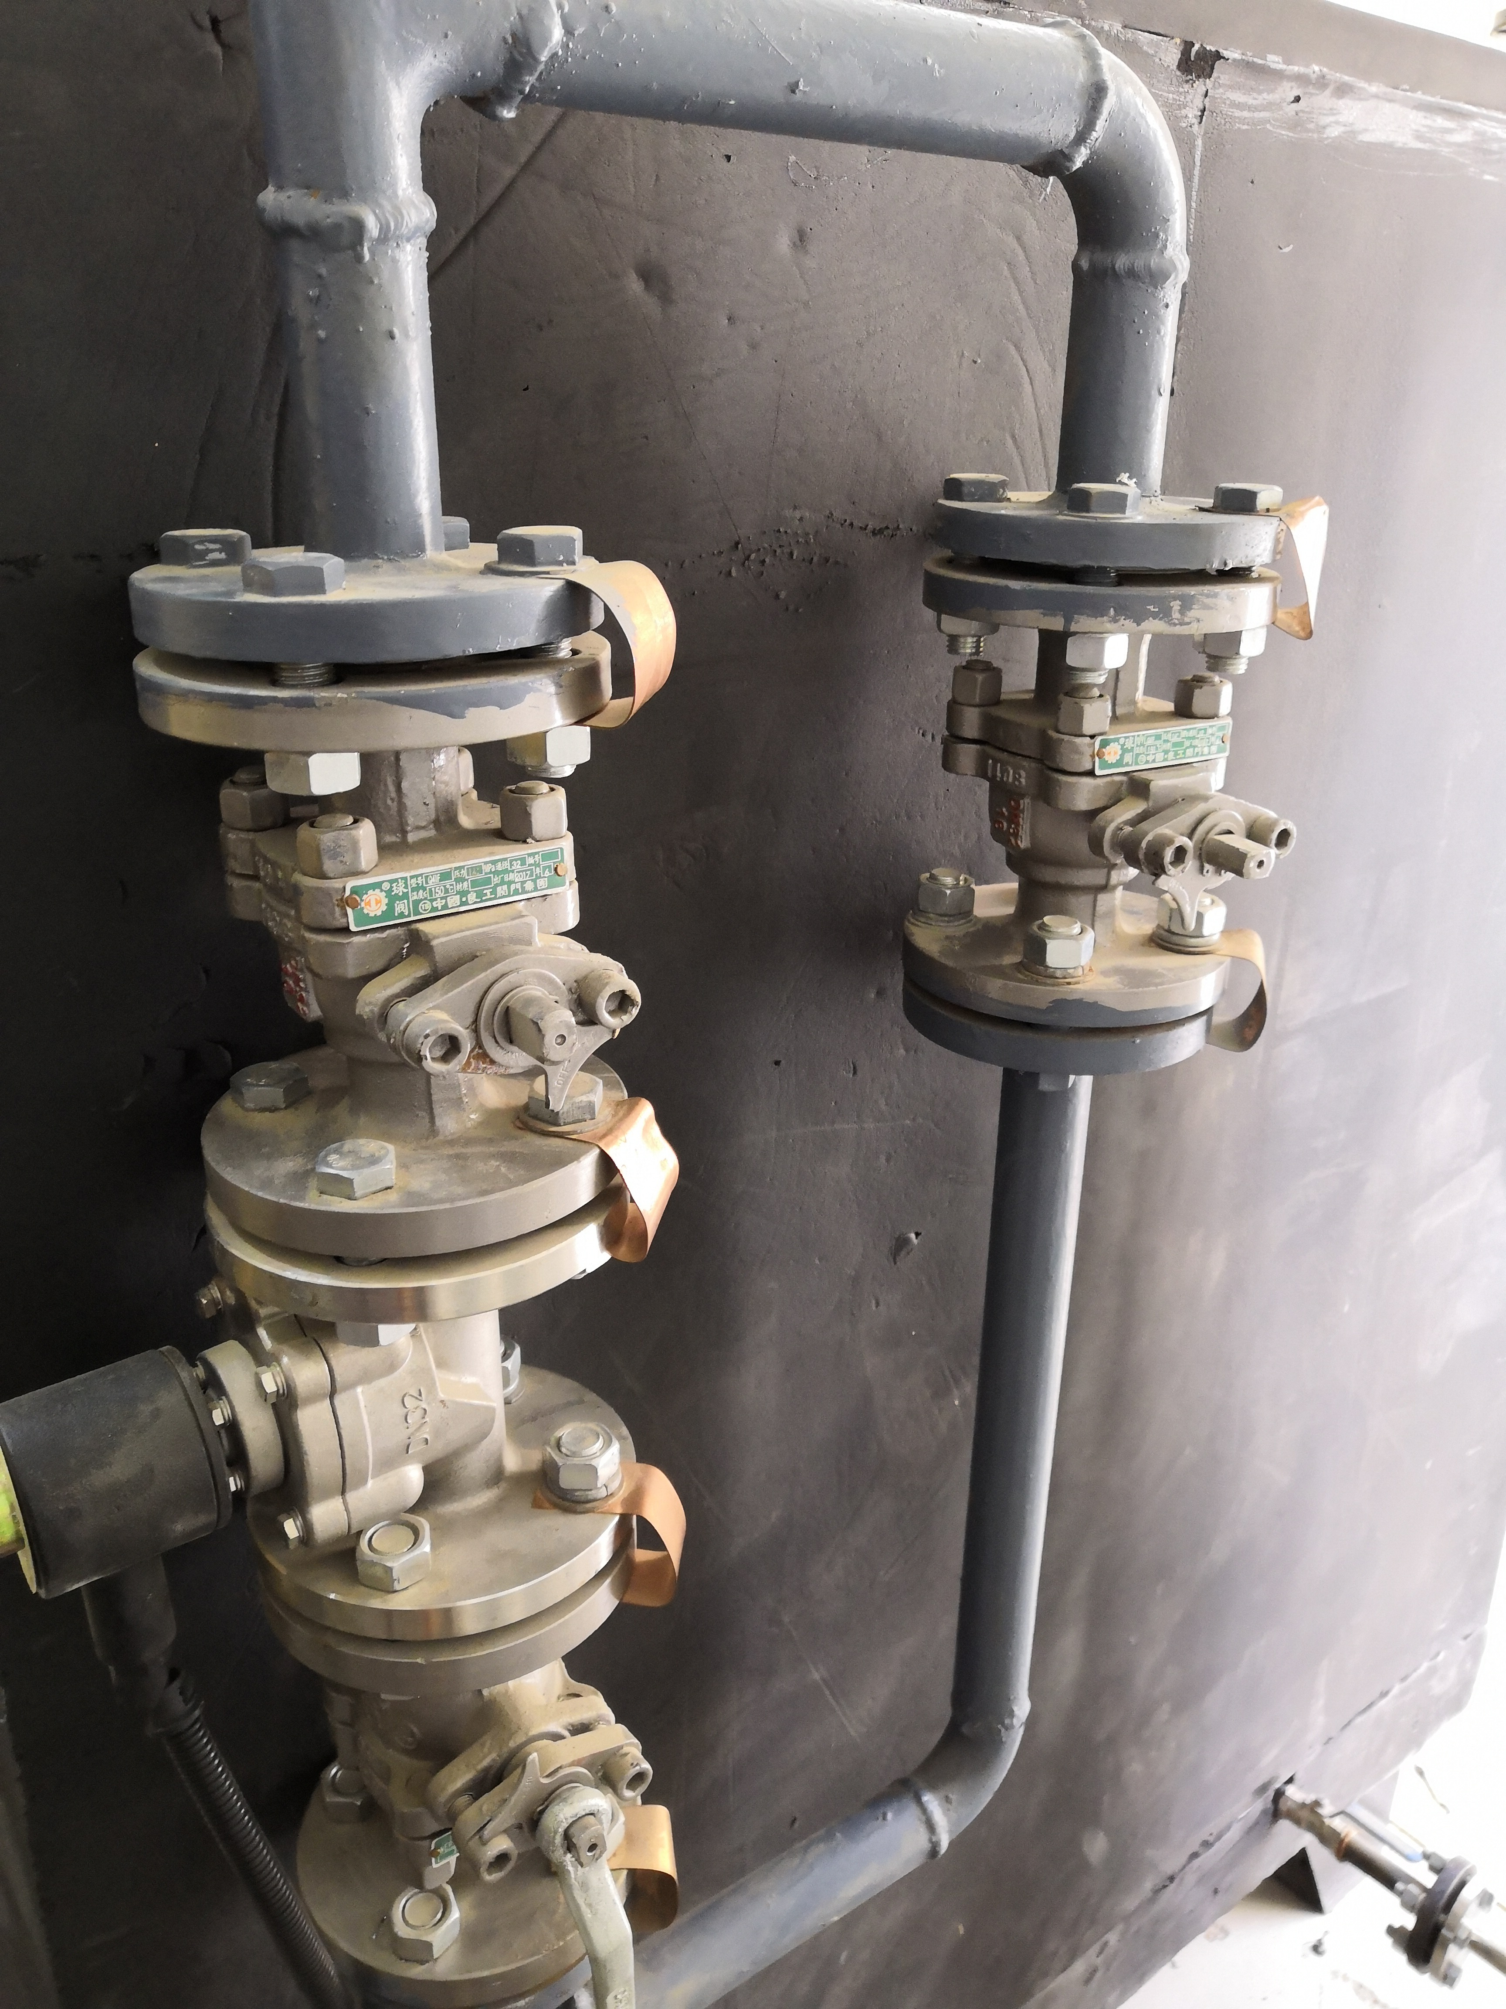
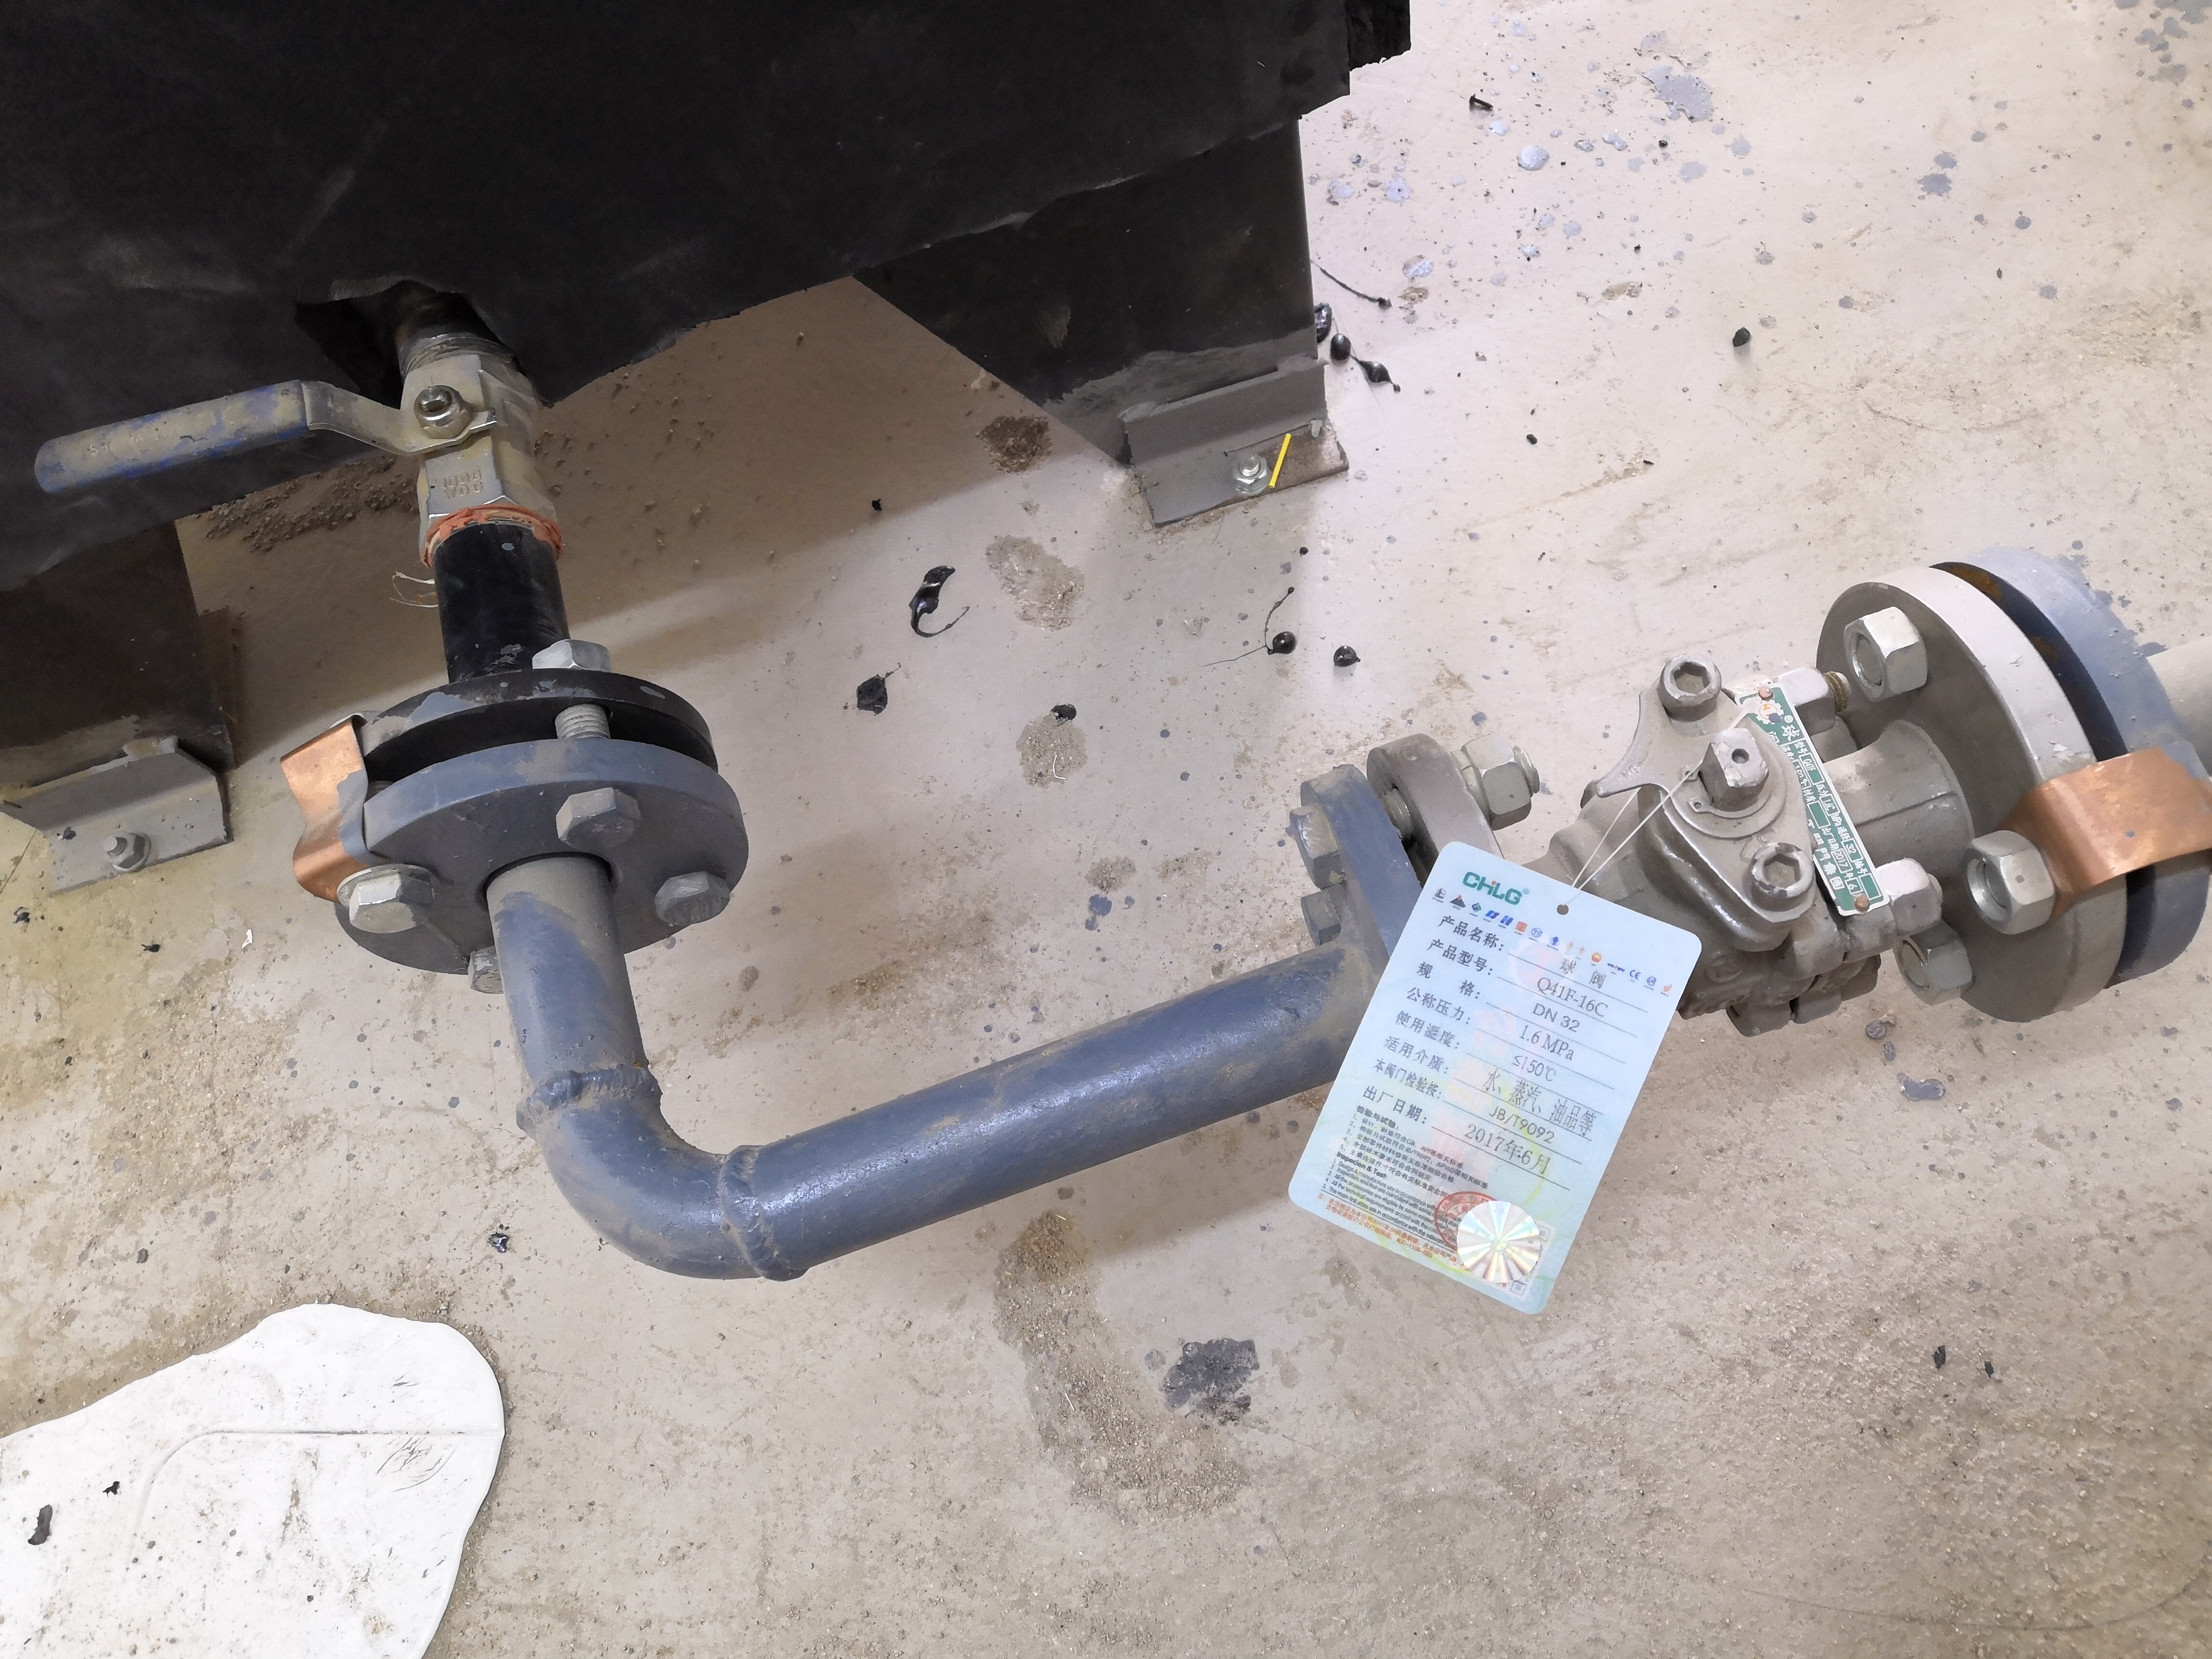
供、回油阀门检查
检查供油阀门有无漏油、回油阀是否正常

Slide 6
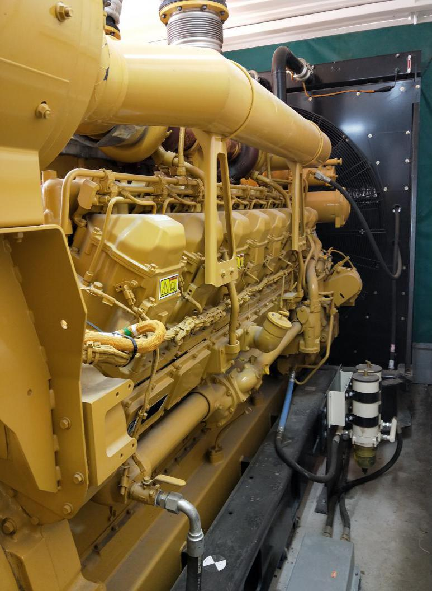
围绕机组检查
为使您的发动机得到最长的使用寿命，在起动发动机以前，进行一次彻底检查。
①油机室内地面无积水，管路接口处无漏水；
②电气设备应正常工作，无漏电；
③油机室内无油迹，无漏油；
④机组进气管、排烟管及发动机机体各种连接处无色差，无漏气。
⑤有无松动的螺栓和脏物堆积，清除任何脏物
⑥确保运转部件的周围清理干净

Slide 7
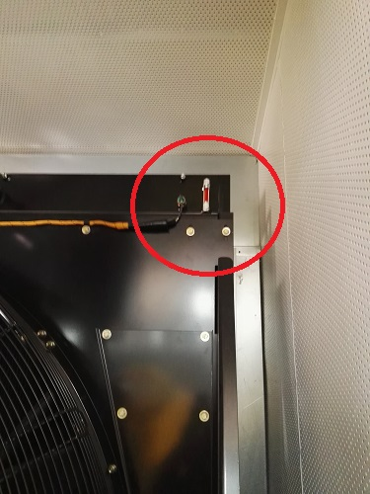
围绕机组检查
检查冷却液位，在显示窗
中间位以上，如液位低于最高刻度处时，应及时添加防冻液。

Slide 8
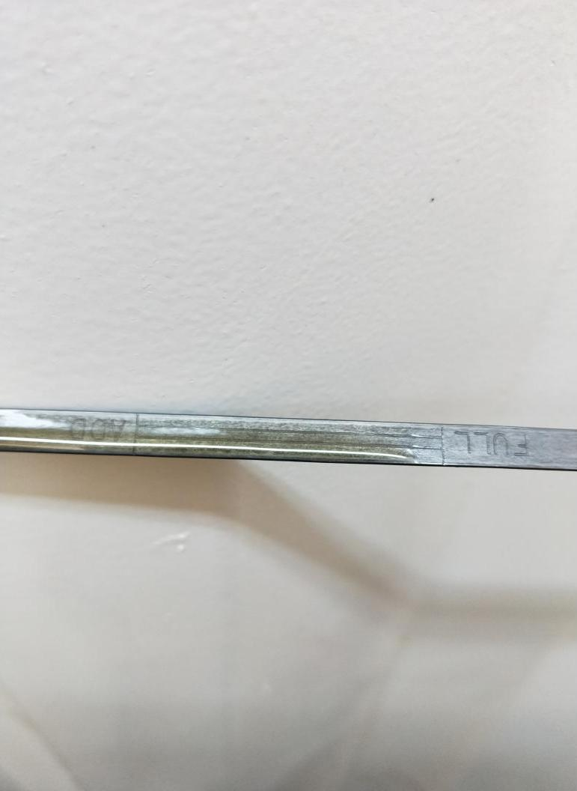
围绕机组检查
检查油机机油尺，机油位应在上限和下限中间位置。
油位
上限位
下限位

Slide 9
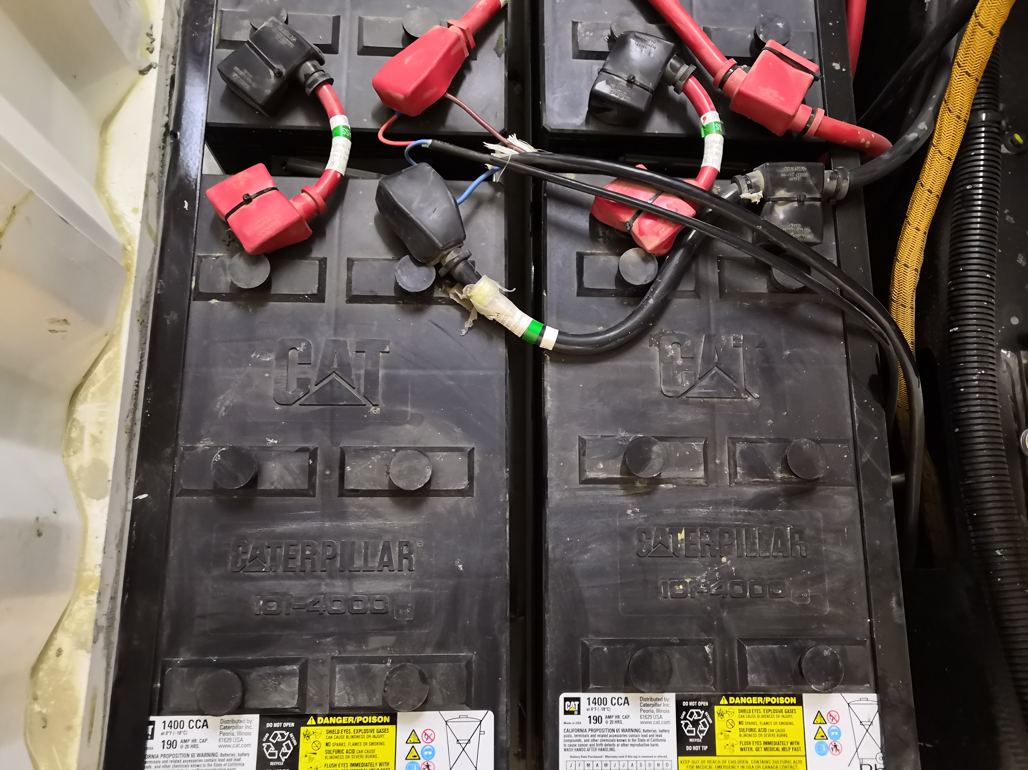
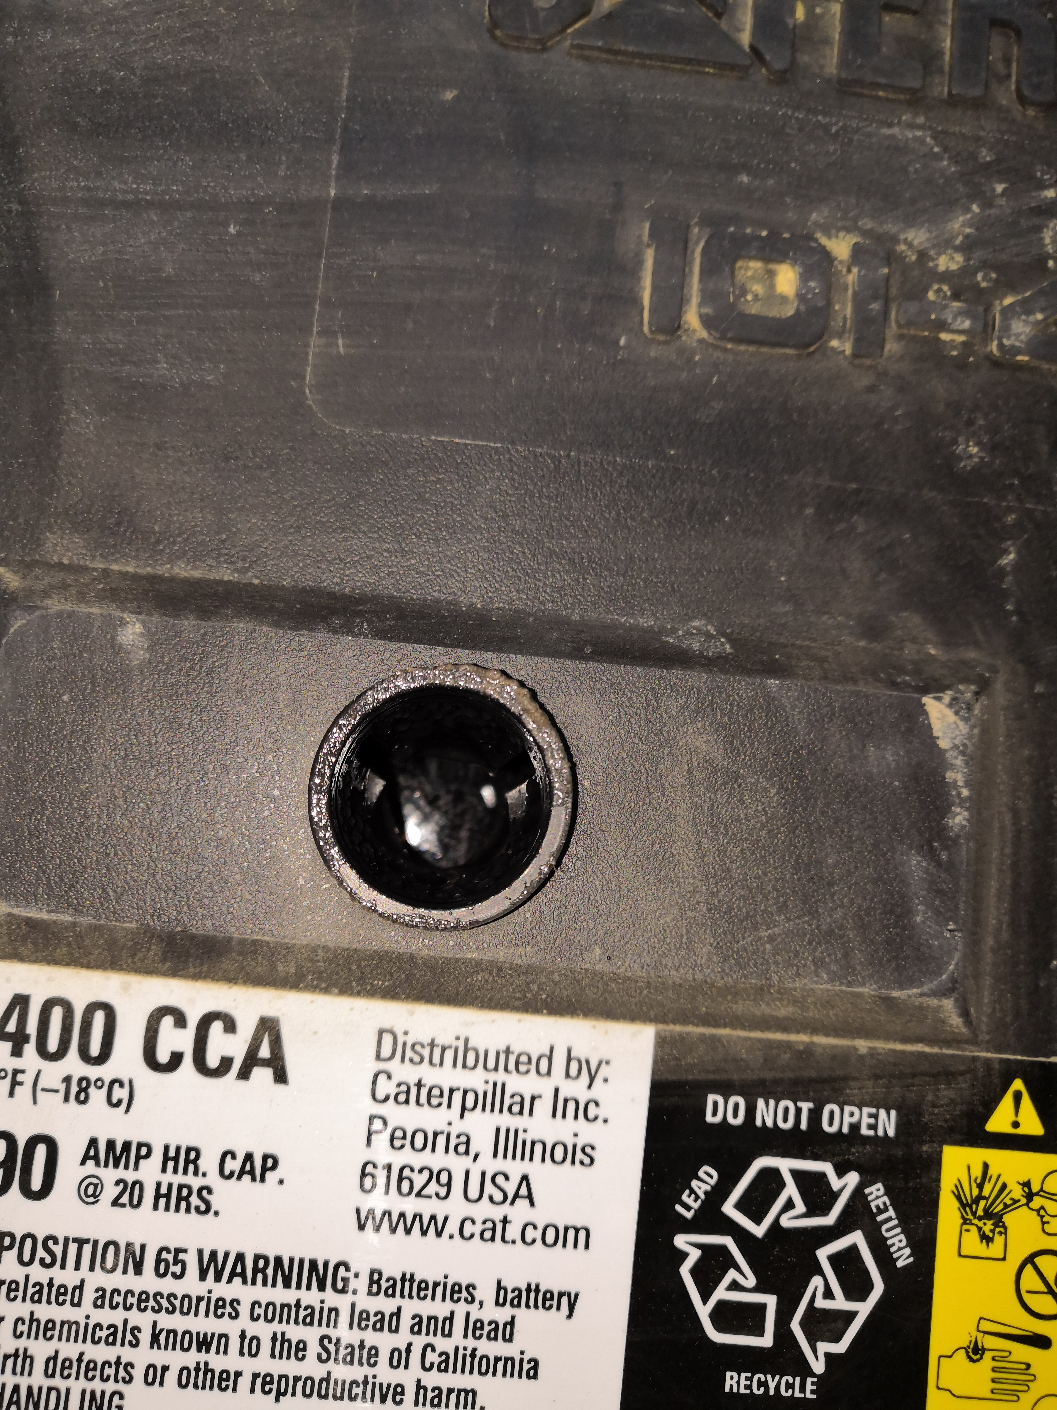
围绕机组检查
检查电池盖有无缺失、电池液液位，比内部极板顶部高出10-15毫米。电池无破损、无漏液、无鼓胀、无爬酸、极柱和连接处无腐蚀、无氧化、无松动。

Slide 10
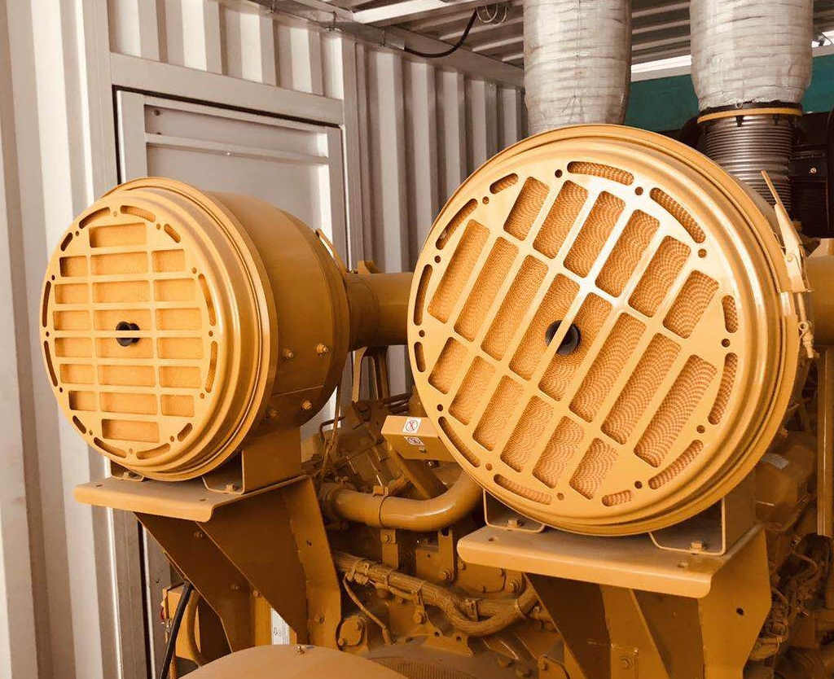
三滤检查
空气滤清器

Slide 11
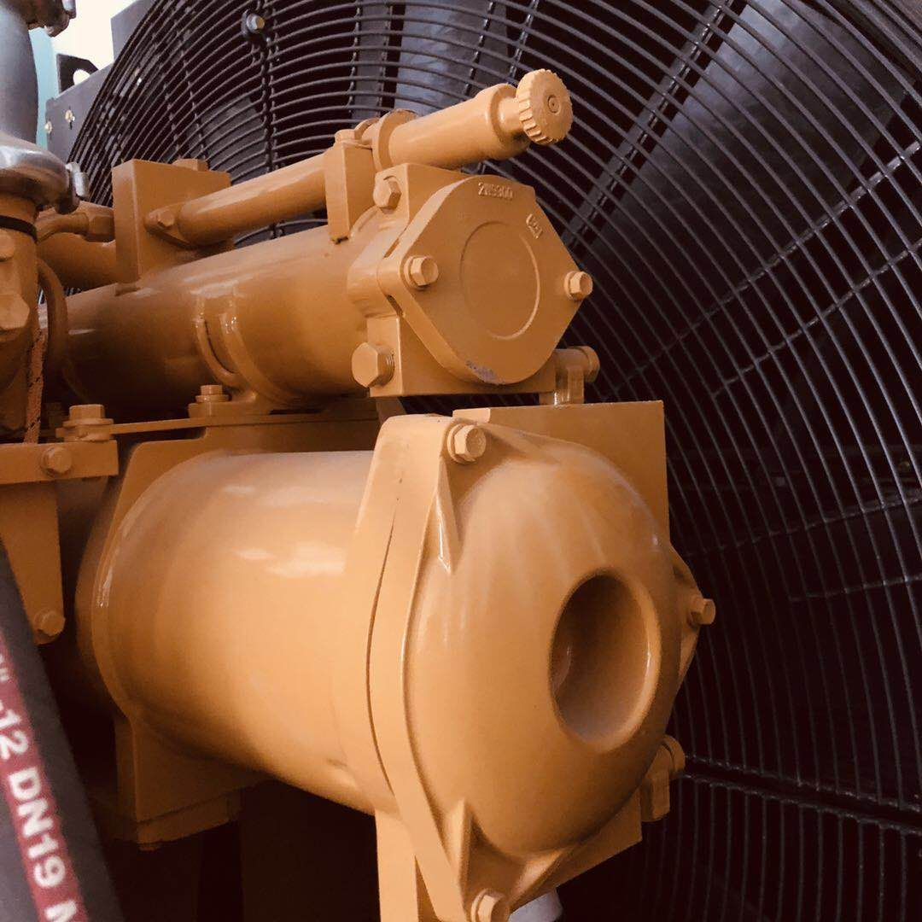
三滤检查
上部手动油泵
中间柴油滤清器
下部机油滤清器

Slide 12
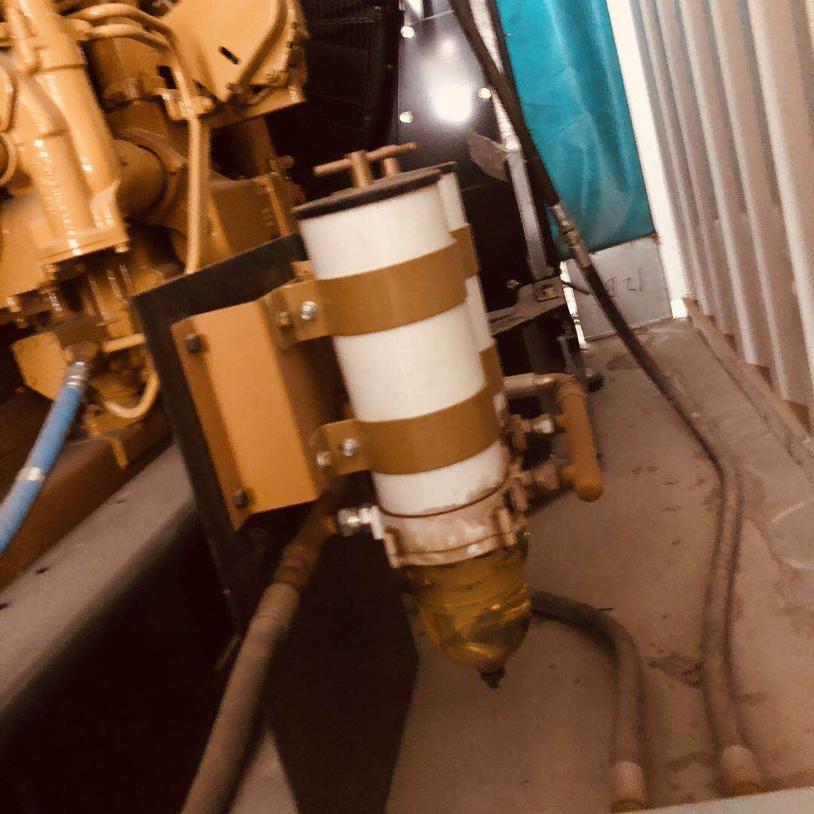
三滤检查
柴油油水分离器

Slide 13
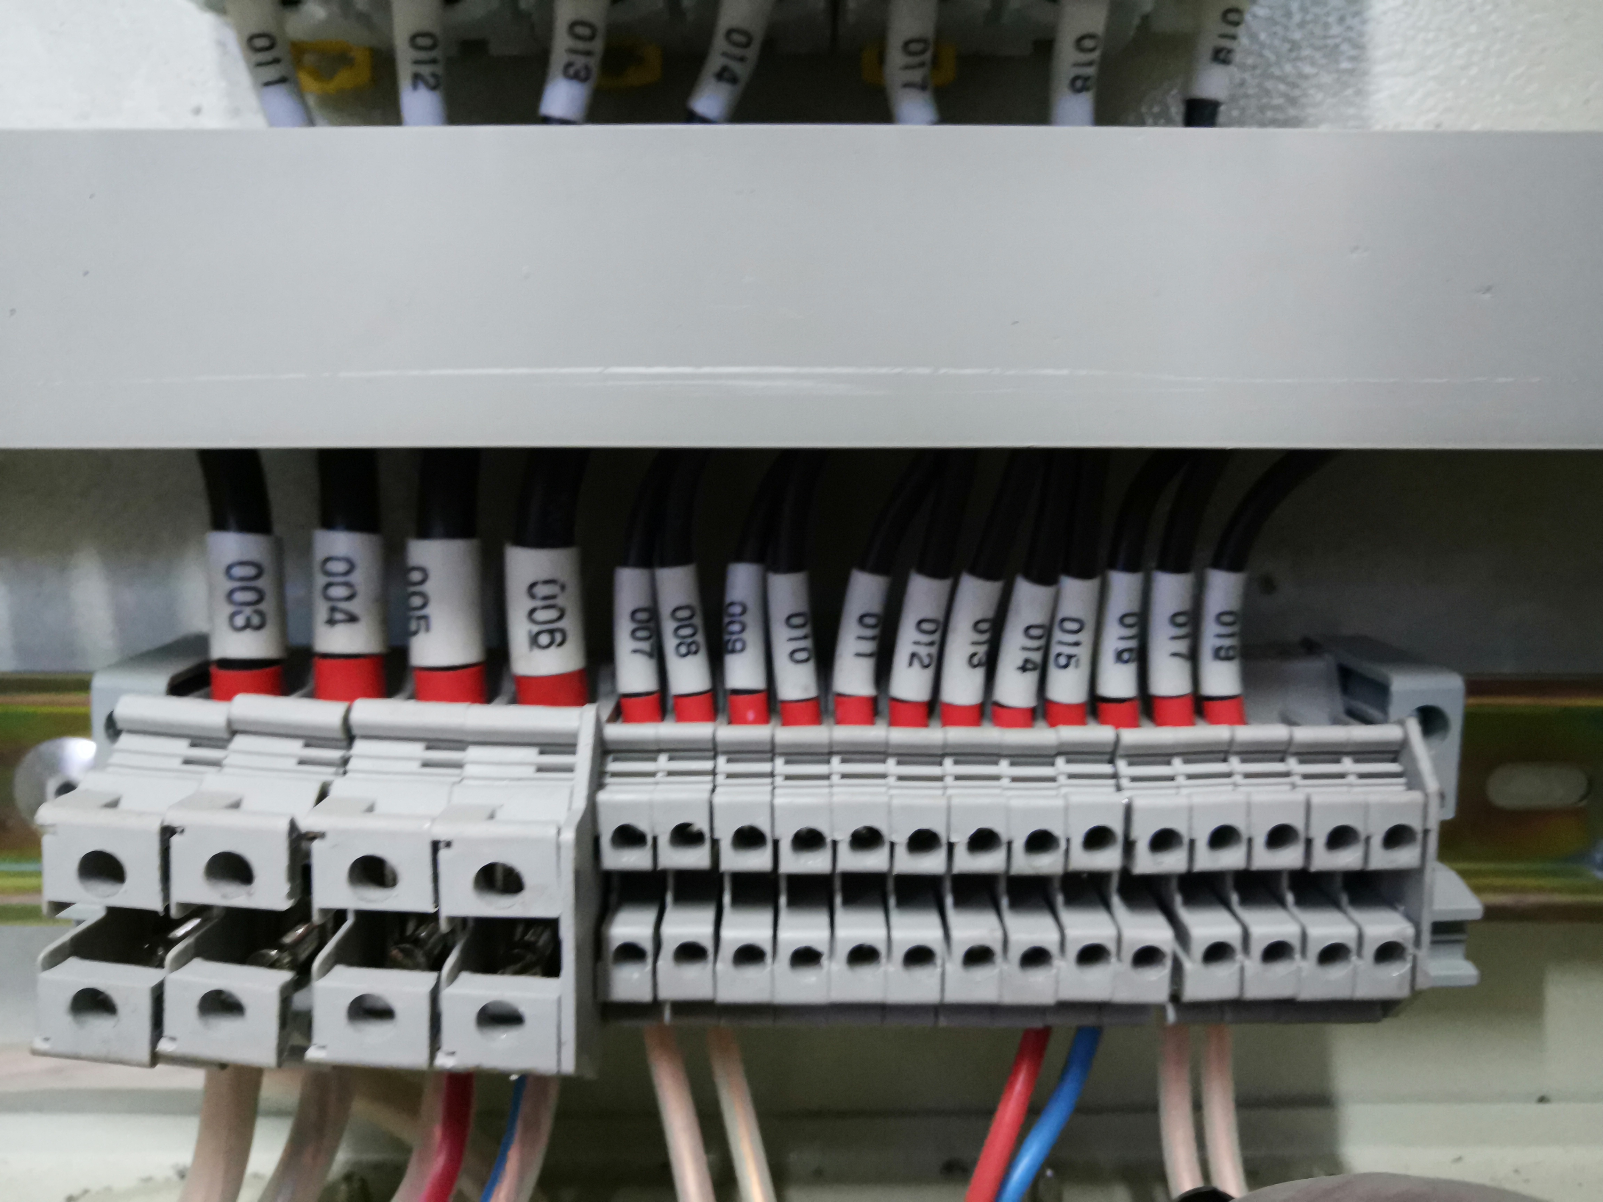
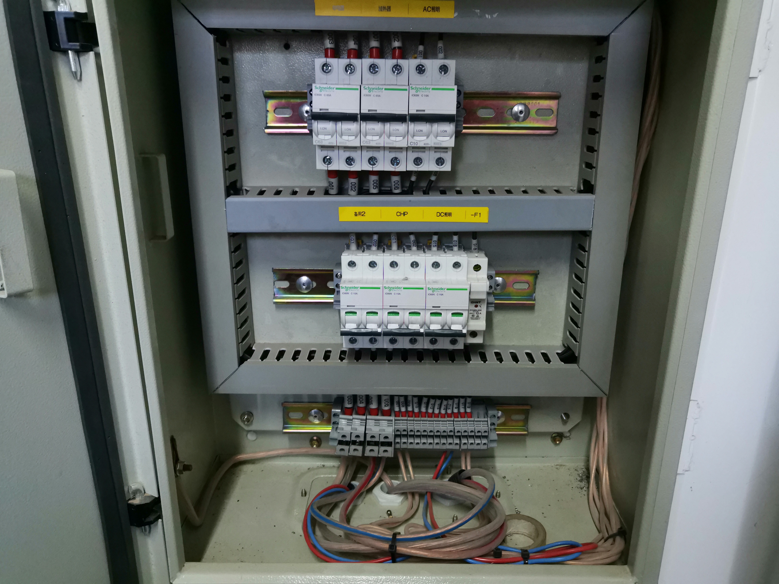
电加热配电箱检查
1.检查端子排是否完好
2.使用热成像扫描检查配电箱内是否虚接

